Slide 1
স্বাগতম

Slide 2
আমি---
মোঃ রেজাউল করিম
- সিনিয়র শিক্ষক (বি,পি,এড)
ইত্যা মডেল হাই স্কুল
মনিরামপুর, যশোর
মোবাইলঃ অ১৭৩৬৫০০০৬২
আমার আজকের ক্লাস ----
বিষয়ঃ শারীরিক শিক্ষা, স্বাস্থ্য বিজ্ঞান ও খেলাধূলা
শ্রেণি- ৯ম/১০ম
অধ্যায়ঃ নবম (দলগত খেলা)
পাঠঃ ফুটবল
তারিখঃ ৪/১১/২১ ইং

Slide 3
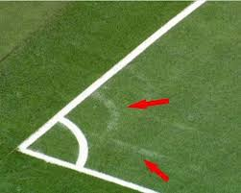
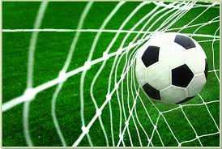
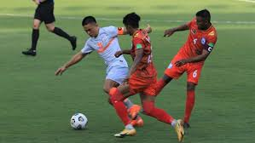
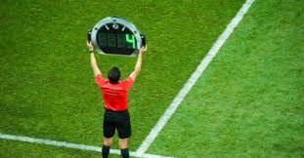
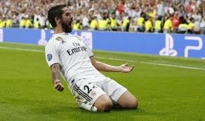
ফুটবল মাঠের আংশ বিশেষ---

Slide 4
শিখনফল
১। ফুটবল মাঠের সঠিক মাপ বলতে পারবে।
২। ফুটবল মাঠের বিভিন্ন অংশ চিহ্নিত করতে পারবে।
৩। একটি পূর্ণাঙ্গ মাঠ অংকন করতে পারবে।

Slide 5
ফুটবল খেলার মাঠের বিভিন্ন অংশের পরিমাপ
গোল এরিয়া
উভয় দিকে ৬ গজ এবং সামনের দিকে ৬ গজ। দৈঘ্য হবে (৬+৮+৬)= ২০ গজ
গোল পোষ্ট
ক্রসবার থেকে নিচ পর্যন্ত উচ্চতা ৮ ফুট ও দুই গোল পোষ্টের মাঝের দুরত্ব ৮ গজ
পেনাল্টি মার্ক
পেনাল্টি কিকের জন্য ৯ ইঞ্চি ব্যাস নিয়ে যে বৃত্ত
পেনাল্টি এরিয়া
উভয় দিকে ১৮ গজ, সামনের দিকে ১৮ গজ। দৈর্ঘ্য হবে (১৮+৮+১৮)= ৪৪ গজ
গোল লাইন
প্রস্থ সর্বোচ্চ ১০০ গজ, সর্বনিম্ন ৫০ গজ
পেনাল্টি আর্ক
পেনাল্টি মার্ক থেকে ১০ গজ ব্যাসার্ধ নিয়ে যে বৃত্তচাপ
হাফওয়ে লাইন
টাচ লাইন
দৈর্ঘ্য সর্বোচ্চ ১৩০ গজ, সর্বনিম্ন ১০০ গজ

Slide 6
জোড়ায় কাজ
ফুটবল মাঠের প্রধান ৩ টি অংশের নাম লিখ।

Slide 7
ফিরে দেখি -
টাচ্ লাইন
কর্ণার এরিয়া
পেনাল্টি এরিয়া
সেন্টার সার্কেল
পেনাল্টি আর্ক
গোল লাইন
গোল এরিয়া
সেন্টার মার্ক
হাফওয়ে লাইন
পেনাল্টি মার্ক

Slide 8
মূল্যায়ন
১। ফুটবল মাঠের সর্বনিম্ন প্রস্থ কত?
২। পেনাল্টি মার্কের ব্যাসার্ধ কত হবে?
৩। গোল পোষ্টের উচ্চতা কত?
কর্ণার এরিয়া কী?
৪। সেন্টার সার্কেল বলতে কী বুঝ?

Slide 9
বাড়ীর কাজ
একটি আন্তর্জাতিক মানের ফুটবল মাঠের চিত্র এঁকে আনবে।

Slide 10
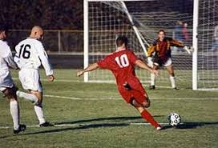
সকলকে আন্তরিক শুভেচ্ছা ও ধন্যবাদ জানাই আমার অনলাইন ক্লাসটি দেখের জন্য -----
আবার দেখা হবে

